Slide 1









K-Digital Training
이젠IT아카데미학원
이젠IT아카데미학원
이젠 컴퍼니 (클라우드 기반 Spring Framework를 활용한 기업 커뮤니티 시스템)
TEAM B B조
전우성, 주현종, 김건승
[멘토] 김봉준

Slide 2









K-Digital Training
목 차
01
프로젝트 개요
02
프로젝트 팀 구성 및 역할
03
프로젝트 수행 절차 및 방법
04
프로젝트 수행 경과
05
자체 평가 의견

Slide 3









01
K-Digital Training
프로젝트 개요
아래 내용이 반드시 포함되도록 작성한다.
1
2
3
4
5
프로젝트 주제 및 선정 배경, 기획의도
프로젝트 내용
활용 장비 및 재료
프로젝트 구조
활용방안 및 기대 효과
프로젝트 주제의 특화 포인트, 기존 유사 서비스와 차별화된 내용 제시
프로젝트 구현 내용, 컨셉, 훈련내용과의 연관성 등 포함
개발환경 등
프로젝트 산출물의 기대 효용(효과)/ 비즈니스 실무 활용성 제시

Slide 4


01
K-Digital Training
프로젝트 개요
프로젝트 주제 및 선정 배경, 기획의도.
주제 :
기업용 사내 블로그 및 커뮤니티 게시판
회사에서 업무 보고를 할 때 딱딱한 보고서에 작성하는 것이 싫어서 블로그 형태로 작성하는 것을 생각하였음.
블로그만 만들기엔 규모가 작아서 권한에 따라 접근 가능한 게시판도 넣고 추가로 채팅 기능까지 넣기로 계획 함.
선정 배경 :
기획 의도 :
사내의 업무 보고용 블로그 및 회사에 맞는 게시판 커뮤니티 지원 및 간단한 채팅 메시지 지원

Slide 5
01
K-Digital Training
프로젝트 개요
(2) 프로젝트 내용
프로젝트 내용
스프링 시큐리티
스프링 시큐리티를 통한 접근 제한 기능
블로그
사원은 모두 자신의 블로그를 가짐
퇴사한 사람의 블로그도 확인 가능
전체 사원의 블로그 확인 가능 게시판 관리에서 설정한 분류/속성에 따라 상단 연관된 사람들의 블로그 네비게이션이 생성됨
블로그는 일일 업무 일지를 적거나 따로 정보를 적을 수 있음.
게시판
여러 종류의 게시판이 있고 각 사원은 설정된 권한에 따라 읽기/쓰기가 가능하다.
자신이 작성한 게시판의 글은 수정/삭제가 가능하다
Ex) 프로그래밍 팀 게시판의 경우 프로그래밍 팀만 글을 작성 할 수 있게 설정하고 모두 읽을 수 있도록 설정하는 것이 가능함
회원 관리
관리자가 사원을 추가하고, 사이트 가입 페이지를 이메일로 전송
전송된 가입 페이지를 통해 최종 가입
채팅
사이트에 로그인한 회원끼리 간단한 채팅이 가능해야 함
웹소켓을 이용한 채팅 기능
게시판 관리
모든 사원은 권한에 따라 접근 할 수 있는 게시판이 있음
해당 게시판은 분류/속성으로 권한을 관리하므로 분류,속성,게시판 추가/수정/제거 기능이 존재함
관리자가 게시판을 추가 할 수 있음

Slide 6
01
K-Digital Training
프로젝트 개요
활용 장비 및 재료
개발 환경
언어 및 기술
개발 도구
Tomcat 9.0
MySQL
JDK 13.0.2
GitHub
AWS
HTML · CSS · Bootstrap5.3
Java · JSP
JavaScript
MySQL 8.1.0
Spring
Visual Studio Code
ERMaster
StarUML

Slide 7
01
K-Digital Training
프로젝트 개요
프로젝트 구조
프로젝트 목적
진행 일정
실행 내역
프로젝트 완수 능력 향상 및 사이트 런칭
2024.03.19~2024.03.20 : 주제 기안
2024.03.19~2024.03.20 : 요구사항 정의
2024.03.21~2024.03.28 : 프로젝트 설계
2024.03.29~2024.03.29 : 중간 발표
2024.03.29~2024.04.12 : 구현
2024.04.12~2024.04.15 : 테스트
2024.04.16~2024.04.16 : 최종발표
스프링 시큐리티 완료
회원 관리 기능 완료
블로그 기능(일부 제외) 완료
게시판 목록, 게시판 기능(일부 제외) 완료
채팅 기능 완료

Slide 8
01
K-Digital Training
프로젝트 개요
(5) 활용 방안 및 기대 효과
활용 방안 및 기대 효과
1. 딱딱한 일일 업무 보고가 아닌 블로그 형태로 자유로이 보고가 가능하다.
2. 사원이라면 누구라도 블로그 내용을 확인 가능해서 무엇을 하고 있는지 파악이 가능하다.
3. 각종 게시판을 통해 필요한 정보를 공유 하는 것도 가능하다.
4. 메시지를 전송하여 간단한 소통이 가능하다.

Slide 9








02
K-Digital Training
프로젝트 팀 구성 및 역할
해당 프로젝트를 진행하면서 훈련생 별로 주도적으로 참여한 부분을 중심으로 작성한다.
* 프로젝트 운영 중 멘토의 지원내역도 간략하게 작성
훈련생 | 역할 | 담당 업무
전우성 | 팀장
주현종 | 팀원
김건승 | 팀원
프로토타이핑
관리자 기능 및 블로그 구현
회원 관리 기능 구현
게시판 목록 및 채팅 기능 구현
요구분석서 작성
게시판 기능 구현

Slide 10



03
K-Digital Training
프로젝트 수행 절차 및 방법
프로젝트의 사전 기획과 프로젝트 수행 및 완료 과정으로 나누어서 작성한다.
프로젝트 수행 절차를 도식화하여 제시하거나, 더 효과적으로 전달하는 방법 등이 있다면 수정하여 작성 가능
기획 단계에서 도출된 주제와 아이디어를 기반으로 실제 프로젝트를 수행한 세부적인 기간과 활동 내용 작성
구분 | 기간 | 활동 | 비고
요구사항 분석 및 설계 | 3/19(화) ~ 3/22(금) |  | 협약기업 데이터 협조
프로토타입 구현 | 3/25(월) ~ 3/29(금) |  | 팀별 중간보고 실시
시스템 기능 구현 | 4/1(월) ~ 4/11(목) |  | Springframework 기반 시스템 구축
서버 구축 및 테스트 | 4/12(금) ~ 4/17(수) |  | 최적화, 오류 수정
총 개발기간 | 3/19(화) ~ 4/17(금)(총 4주)
프로젝트 기획 및 주제 선정
프로젝트 계획서 작성
화면 설계서 작성
프로토타입 작성
시스템 구현
시스템 배포 및 테스트
AWS 서버 구축

Slide 11

04
K-Digital Training
프로젝트 수행 경과
프로젝트 결과물이 도출된 과정을 세부적으로 작성한다.
!
이어지는 예시는 하나의 사례 제공을 위해서 간단하게 제시한 것이므로 프로젝트 성격에 따라 보다 자세하게 작성
프로젝트
수행 경과
결과를 서술하는 과정에서는 활용된 기술 및 구현 방법, 핵심기능, 구현 결과* 등을 상세히 작성
1
빅데이터 직종의 경우 정확도 등
예시
2
프로젝트 수행 과정이 잘 드러날 수 있도록 가공 과정부터 활용까지 전체적인 프로세스를 단계별로 작성
3
프로젝트 수행 과정에서의 피드백 내용과 그것을 적용(보완 등)한 내용이 포함되도록 작성
프로젝트 수행 결과물을 잘 드러낼 수 있는 자료를 첨부하여 작성
4
결과물 사진, 시연 영상, 구동 화면 등 프로젝트의 우수성이 드러날 수 있는 자료
첨부 자료 예시

Slide 12
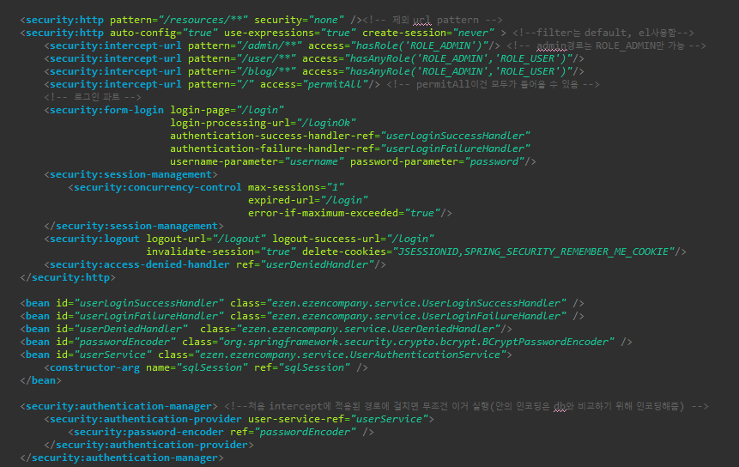
04
K-Digital Training
프로젝트 수행 경과
스프링 시큐리티
ADMIN과 USER의 접근 페이지 분리

Slide 13
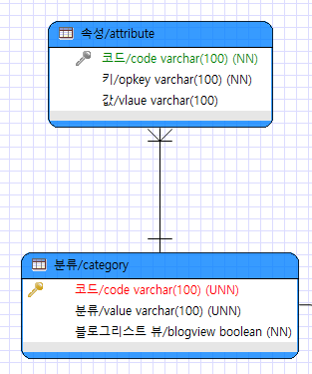
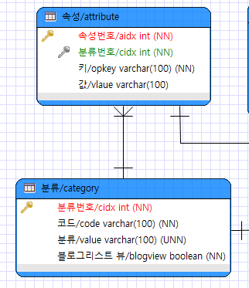
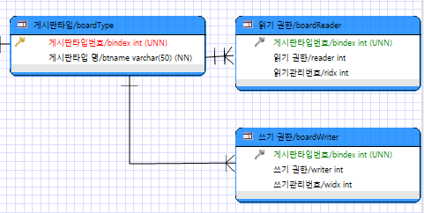
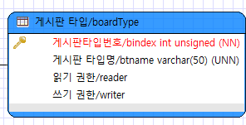
04
K-Digital Training
프로젝트 수행 경과
게시판 분류/타입 테이블 변경 과정
분류/속성 수정에 따른 사이드 이펙트 최소화를 위한 PK적용 조언 적용 (중간발표 피드백)
2. 게시판 권한 설정에 JSON 타입이 아닌 테이블 분리를 통해 좀더 쉽게 접근 가능하도록 멘토링 조언 적용

Slide 14

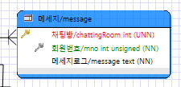
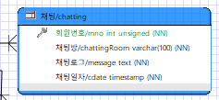
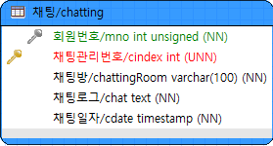
04
K-Digital Training
프로젝트 수행 경과
채팅 DB 테이블 변경 과정
1.
채팅의 일자를 알게 해주고 채팅하는 사람을 구분해 주기 위해
채팅방과 채팅일자 컬럼 추가
2.
채팅의 나열을 채팅일자로 하지않고 순서로 하기위해
채팅관리번호 추가

Slide 15
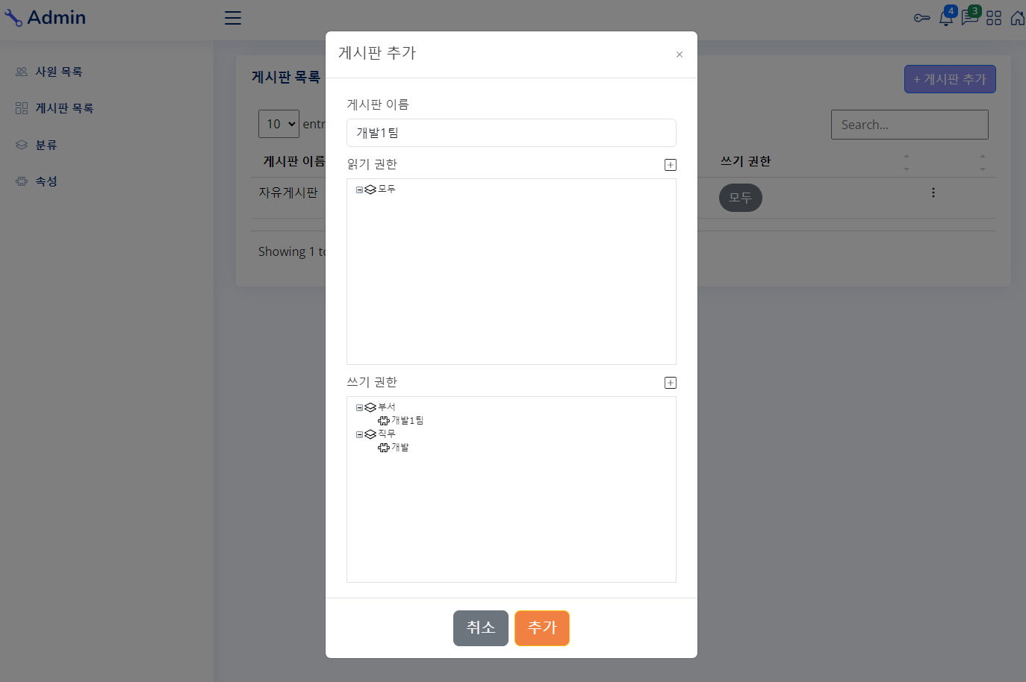
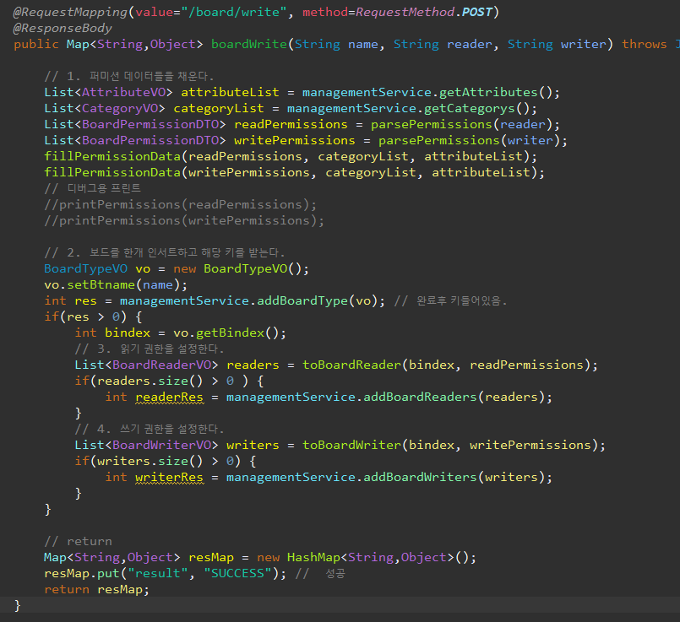
04
K-Digital Training
프로젝트 수행 경과
시연 화면(게시판 설정)
게시판 종류 추가 기능 화면 및 등록 코드

Slide 16
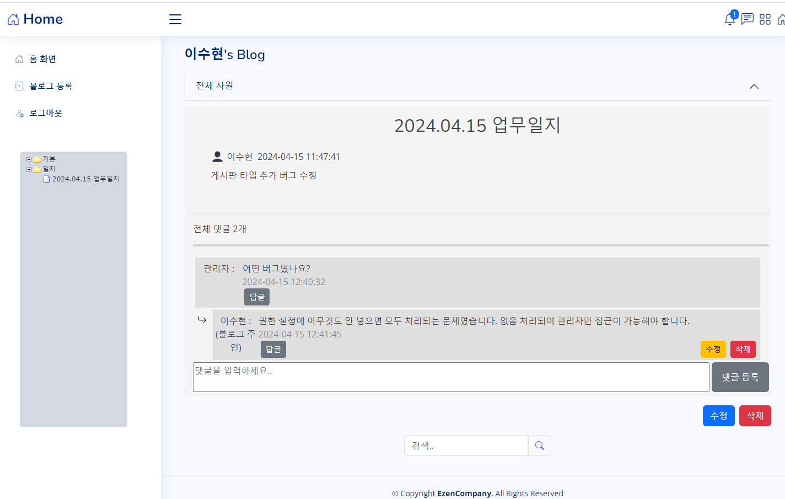
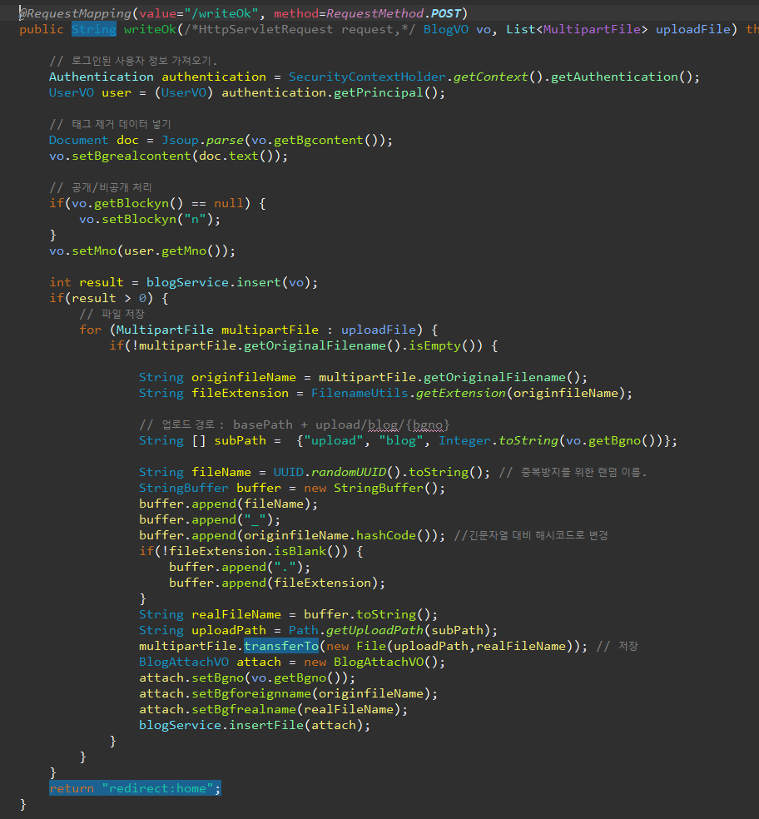
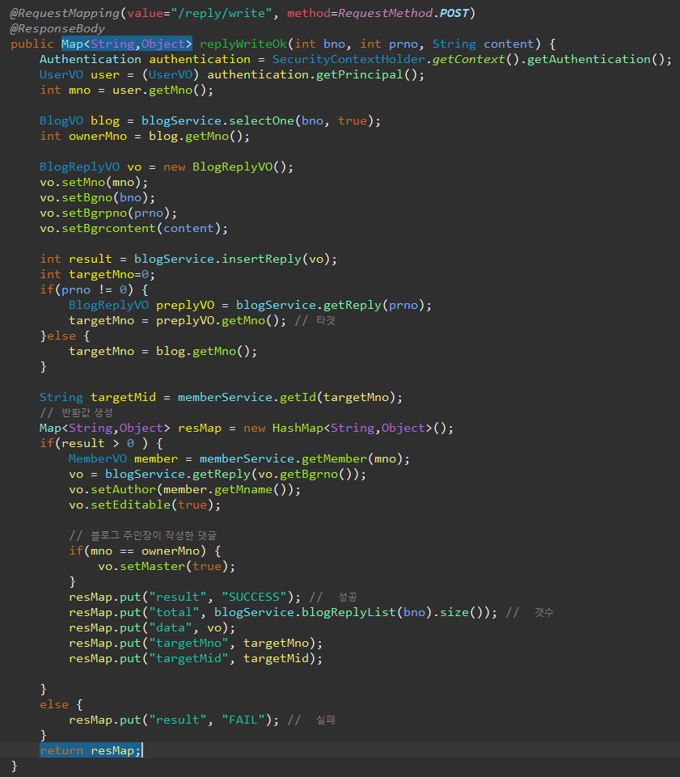
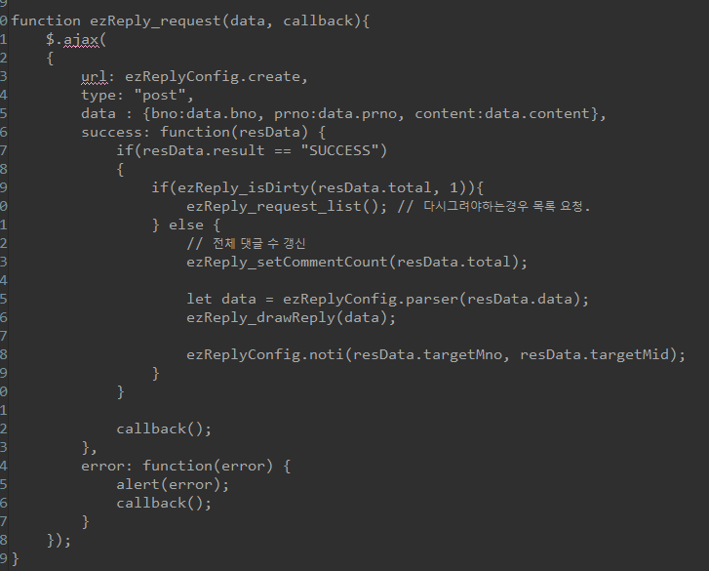
04
K-Digital Training
프로젝트 수행 경과
시연 화면(블로그)
블로그 등록 코드
댓글 등록 스크립트
댓글 등록 코드

Slide 17
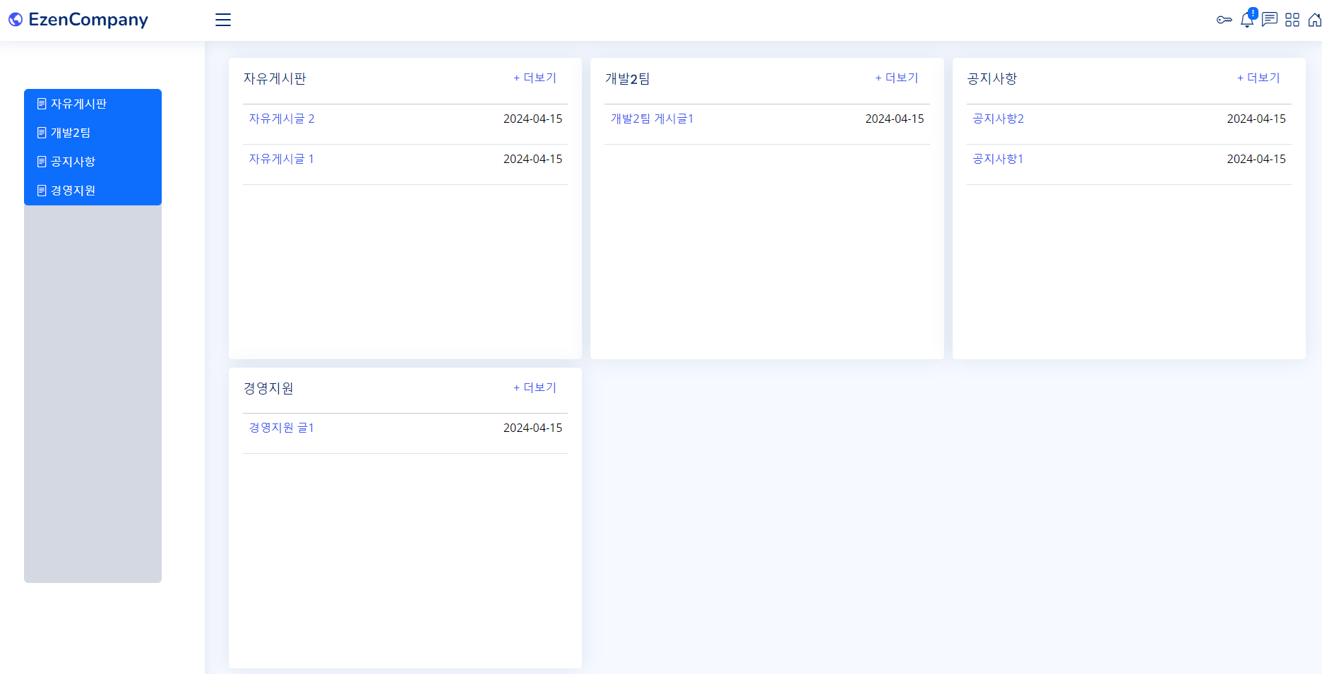
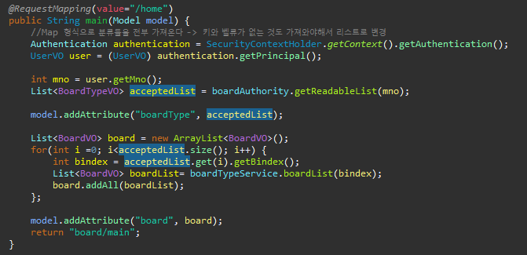
04
K-Digital Training
프로젝트 수행 경과
시연 화면(게시판 목록)
게시판의 읽기 권한이 있는 경우에만 목록 노출

Slide 18
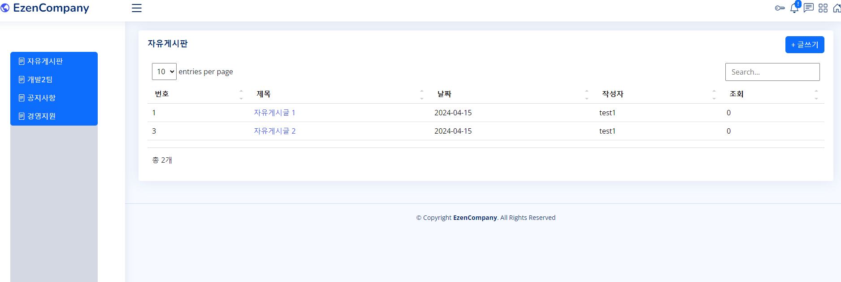
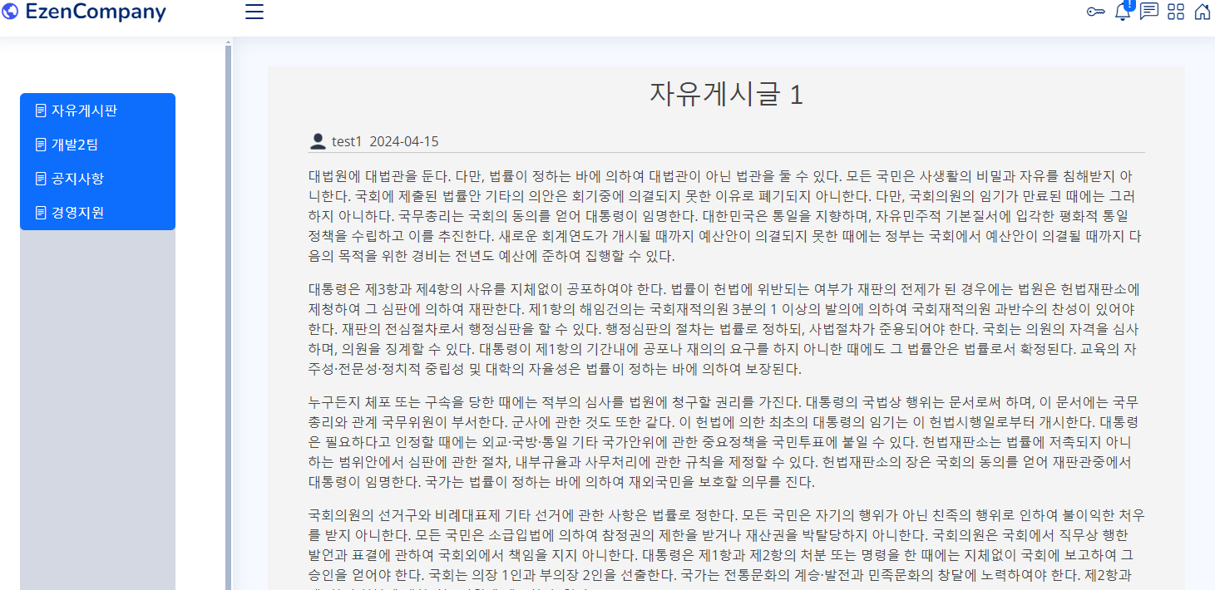
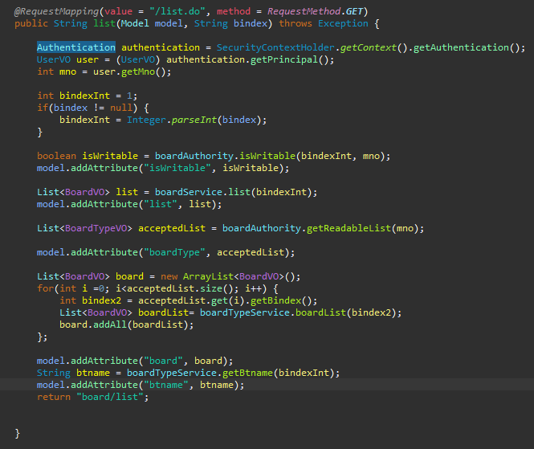
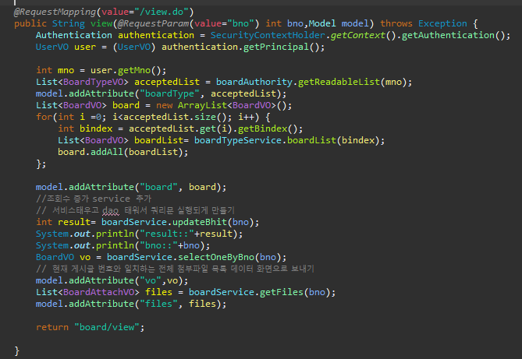
04
K-Digital Training
프로젝트 수행 경과
시연 화면(게시글)
해당 게시판의 게시글 목록 화면 및 컨트롤러 코드
게시글 화면 및 컨트롤러 코드

Slide 19
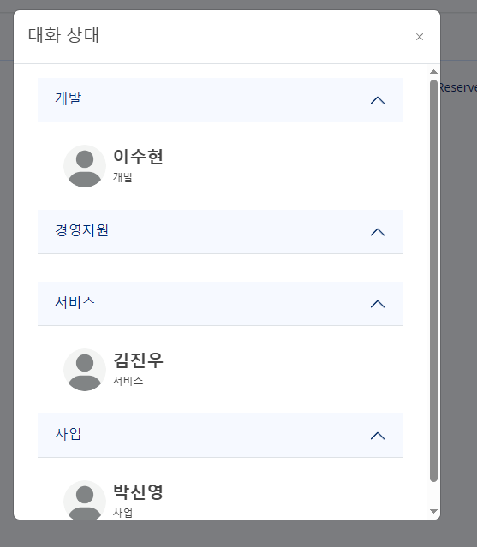
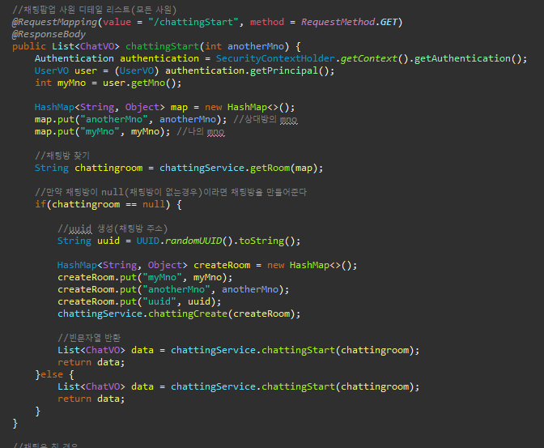
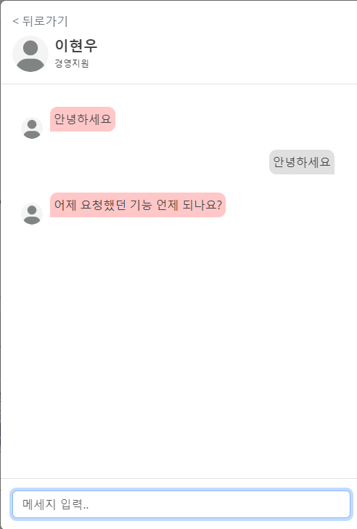
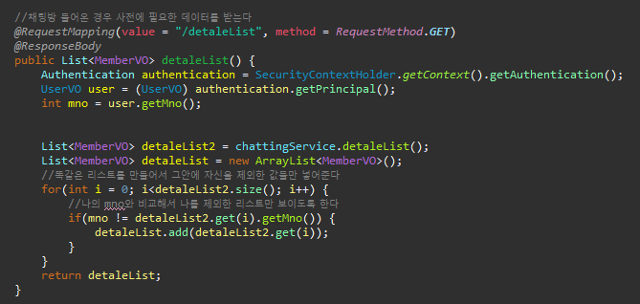
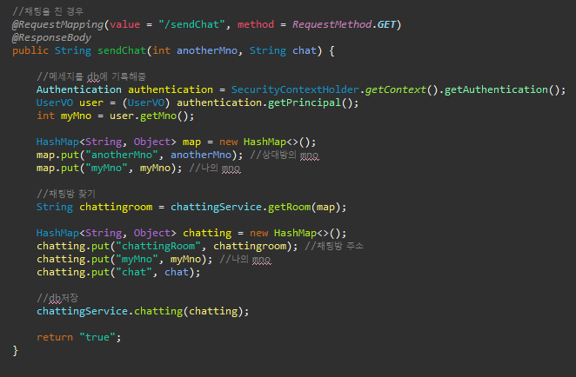
04
K-Digital Training
프로젝트 수행 경과
시연 화면(채팅)
대화상대 목록 화면 및 컨트롤러 코드
대화 화면 및 컨트롤러 코드

Slide 20



05
K-Digital Training
자체 평가 의견
프로젝트 결과물에 대한 프로젝트 기획 의도와의 부합 정도 및 실무 활용 가능 정도, 달성도, 완성도 등 훈련생의 자체적인 평가 의견과 느낀 점을 작성한다.
사전 기획의 관점에서
프로젝트 결과물에 대한 완성도 평가(10점 만점)
개인 또는 우리 팀이 잘한 부분과 아쉬운 점
프로토타이핑의 지연으로 인한 구현 시간 부족하여 일부 기능이 제외된 것이 아쉬움 (언급 기능 등 일부 기능이 제외됨)
짧은 시간동안 구현하기에는 너무 많은 양이었으나, 해보고자 했던 채팅 기능을 구현 해본 것이 좋았음.
7점
프로젝트 결과물의
추후 개선점이나 보완할 점 등 내용 정리
프로젝트를 수행하면서 느낀 점이나 경험한 성과(경력 계획 등과 연관)
기간 부족으로 제외된 언급, 알림 기능, 게시판의 댓글 기능등의 추가
채팅 외에 쪽지 기능의 추가
생각했던 것보다 빠르게 개발 할 수 없다는 것을 경험함.
웹 개발에는 많은 도구와 언어들이 사용됨을 경험과 동시에 개발방법을 배움

